Slide 1
Assignment 06
KOREATECH
Heung-Seon Oh / Yeong-Seung Baek
2023.04.19

Slide 2
목차
실습 문제 1, 2
Accuracy, precision, recall and F1-score
Micro and Macro averaged precision
실습 문제 3
mean Average Precision
심화 문제
기타

Slide 3
실습 문제 1, 2

Slide 4
실습 문제 1, 2
실습 1 : Accuracy, Precision, Recall, and F1 score
Prediction과 label을 입력 받아 confusion matrix를 반환하는 함수 구현
Confusion matrix를 활용하여 accuracy, precision, recall, f1 score를 반환하는 함수 만들기
실습 2 : Micro & Macro averaged precision
서로 다른 두 클래스에 대한 성능의 평균을 구하는 함수 구현
Confusion matrix를 입력으로 하는 Micro & Macro averaged precision 함수를 별도로 구현
Micro averaging과 macro averaging 차이를 보고서에 정리

Slide 5
실습 문제 3

Slide 6
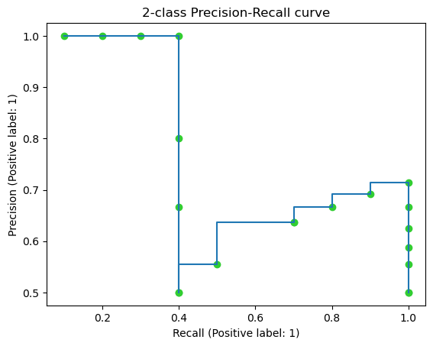
실습 문제 3
mean Average Precision 구하기
주어진 confidence score, label, threshold를 활용(교재 53p)하여 mAP를 구하는 함수 구현
Precision, Recall curve에 대한 그래프 출력 (scikit-learn 활용 x)

Slide 7
심화 문제

Slide 8
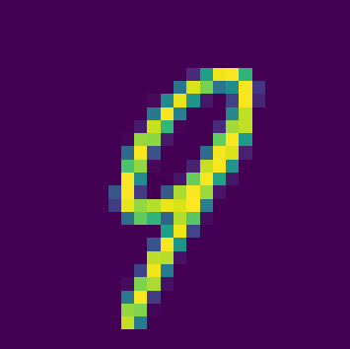








심화 문제
자신이 만든 모델 성능 측정해보기
Assign 03에서 구현한 model의 성능 측정
Model
output
Pred
Label
if $o>\text{0.5}$
FP
Regressor 0
$$o_{0}=0.8$$
1
0
data
TN
Regressor 1
$$o_{1}=0.1$$
0
0
$$⋮$$
$$⋮$$
$$⋮$$
$$⋮$$
TP
Regressor 9
$$o_{9}=0.9$$
1
1
Train_img[n]

Slide 9
심화 문제
자신이 만든 모델 성능 측정해보기
실습 요구 사항
Class(0~9)별 Confusion matrix 및 precision 구하기
1의 결과를 바탕으로 micro & macro averaged precision 구하기
Setting
Train :
Assign 03과 동일하게 data setting 하여 학습 (target number : 1000, else : 111)
각 regressor는 train dataset에서 accuracy 0.9까지 학습
Evaluation : mnist test dataset 전체

Slide 10
기타

Slide 11
기타
채점 기준
실습 (50 %) : 실습 1, 2 , 3: 문제 별 정확한 함수 구현 (15%, 15%, 20%)
보고서 (50 %)
Extra problem : 주어진 요구 사항 만족 시 extra point + 1
제출 기한
중간고사 끝나는 주, 주말까지 (~ 05/07)

